Slide 1
מערכת שידורים לאומית

Slide 2
חינוך גופני מקצוע מוגבר לבגרות 5 יח"ל
מבנה האישיות והעיסוק בספורט

Slide 3
מה נלמד היום?
מבחני אישיות - למה הם נועדו?
התכונות באישיות שקשורות לספורט
מחקרים הקשוריםלמבנה אישיותם של ספורטאים

Slide 4
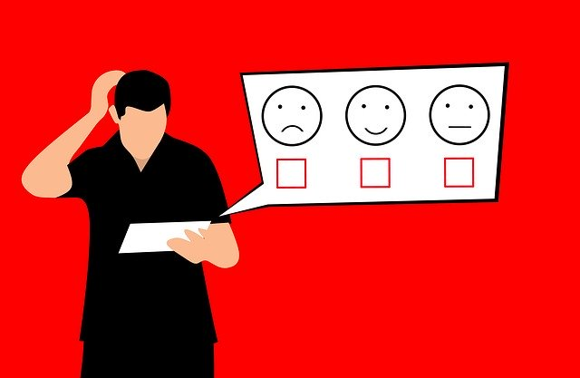
מבחני אישיות
האם אתה פרנואיד?
בודקים איך אדם מתמודד עם כל מיני סיטואציות
יש הבדלים בין בני האדם

Slide 5
סירטון: מבחן pf16 של קאטל

Slide 6
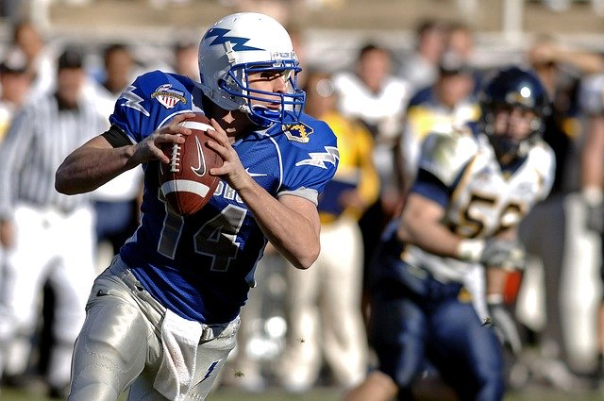
Minnesota Multiphasic Personality Inventory
מבחן אישיות mmpi
שאלון האישיות הרב שלבי של מינסוטה
השאלון נועד לגלות הפרעות בולטות בהתנהגות, ומיועד לבוגרים מעל גיל 18
המבחן לא בודק את הסיבות או המניעים של ההתנהגות
מיכל אור קואצ'רית גוף ונפש

Slide 7
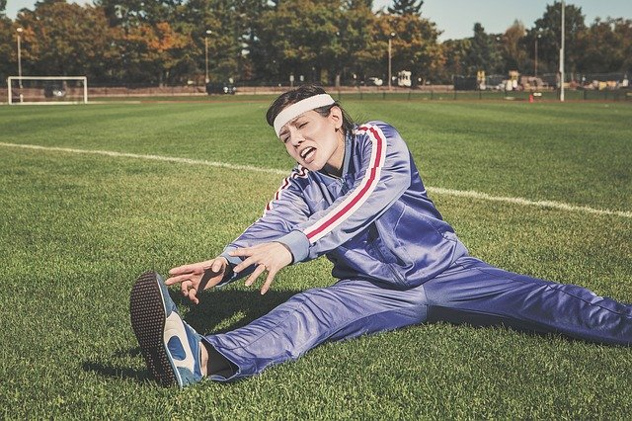
הקשר בין מבנה האישיות והעיסוק בספורט
האם בחרתי בענף ספורט שמתאים לי?
מיכל אור קואצ'רית גוף ונפש

Slide 8
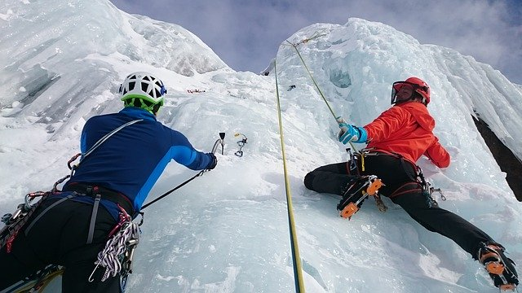
התכונות באישיות שקשורות לספורט הן:
צורך בגרייה וחישה
מוחצנות מול מופנמות
צורך בהישג
לחץ וחרדה
מבנה אישיותם של ספורטאים לעומת ספורטאיות
מיכל אור קואצ'רית גוף ונפש

Slide 9
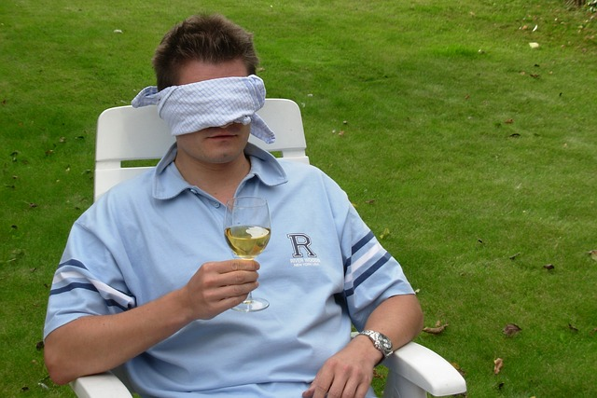
צורך בגרייה (גירויים פיזיים ומוחיים) וחישה (שימוש בחמשת החושים)
אני בחסך חושים – אחד מהחושים לא מתפקד..
זהו צורך בסיסי של מערכת העצבים כדי לשמור על עירנות ויעילות.
חסך חושי: יכול להביא לפגיעה בהתנהגות, בתנועה בחשיבה וברגש.
תחשבו איך מרגיש אדם בצינוק בכלא ...אין למוח שלו גירויים, אפשר להשתגע ..

Slide 10
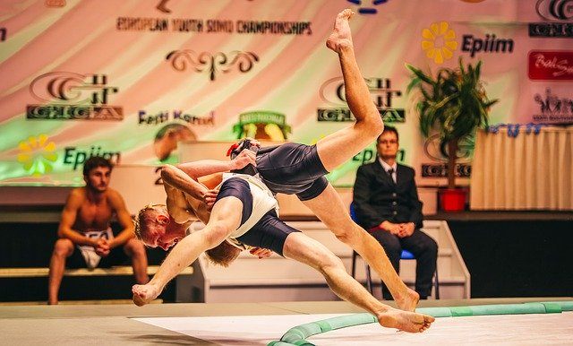
אינטרוורט:
קליפת המוח מגורה, אני לא זקוק לגירויים חיצוניים. מעדיף ספורט רגוע, מונוטוני צפוי (יודע איפה קו הזינוק וקו הסיום)
אקסטרוורט
קליפת המוח (קורטס) לא מגורה, אני זקוק לגירויים חיצוניים, מעדיף ספורט אקסטרים, מלא בגירויים ולא צפוי.

Slide 11
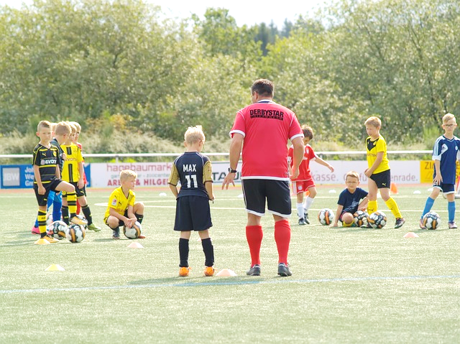
האם יש פה ילד משועמם שענף ספורט זה לא מתאים לו? איך אפשר לעזור לו?
מיכל אור קואצ'רית גוף ונפש

Slide 12
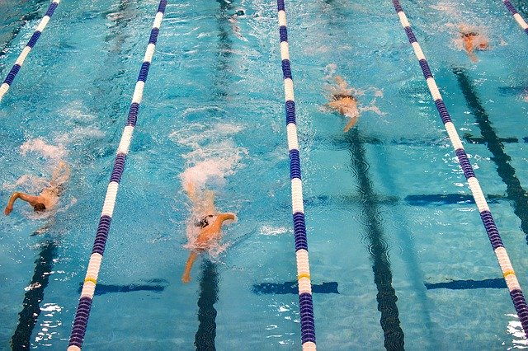
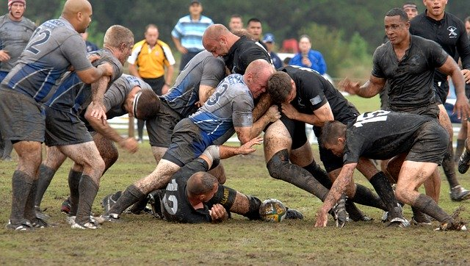
אינטרוורט מופנם, אוהב לחזור על אותה תנועה לאורך זמן, סף כאב נמוך , מגביר את תחושת הכאב , ביישן, מהורהר, שקט זהיר, יבלה בחדרו עם מחשב
אקסטרוורט מפחית את תחושת הכאב , בעל נטייה לתאונות ופציעות, משתתפים בענפי ספורט כואבים, סף כאב גבוה )לא חשים כאב(יעדיף לשחק כדורגל ולבלות בפאב, אסרטיבי הרפתקן פטפטן אימפולסיבי . צורך אלכוהול לומד עם מוזיקה

Slide 13
שאלות
1. הבא שתי דוגמאות לענף ספורט שאדם מופנם ואדם מוחצן ייהנו לעסוק בהם והסבר מדוע העיסוק מתאים לאופיהם? (שתי דוגמאות לכל טיפוס)
2. מהו חסך חושי? ומהם הנזקים שיגרמו לאדם עם חסך חושי?

Slide 14
חינוך גופני מקצוע מוגבר לבגרות 5 יח"ל
מבנה האישיות והעיסוק בספורט חלק ב'
שם המורה: מיכל אור

Slide 15
מחקרים

Slide 16
טילמן:
מאפיינים לאישיותם של ספורטאים צעירים: נלהבים, תלויים בחברה, בעלי שליטה עצמית מפותחת, רמת מתח נמוכה.
פעילות גופנית אינטנסיבית לא משנה את רכיב האישיות.

Slide 17
אוגיבלי:
התכונות באישיות שחשובות להצלחה בספורט: יציבות רגשית, עקשנות, מצפוניות, משמעת עצמית חזקה, ביטחון עצמי, פחות מתח, חוסר קנאה, מוחצנות.
ספורטאי זכר בריא בנפשו וברגשותיו.

Slide 18
הרדמן:
יש קשר בין מוחצנות לאופי הפעילות. מי שמשחק בקבוצה – מוחצן (אקסטרוורט). מי שבספורט אישי- מופנם.
פרופיל ספורטאי: דומיננטי, תוקפני, תחרותי, מתלהב, בעל גישה חיובית, מתח רב ורגשנות, חשדנות וקנאה אי יציבות ריגושית.

Slide 19
ואנק:
לספורטאים אינטרוורטים יתרון על האקסטרוורטים כי הם מסוגלים לבודד את עצמם טוב יותר ולהתרכז במשמה, וגם להתרכז בעצמם בתוכם. ספורטאי מצטיין: אינטליגנט, מצפוני, דומיננטי אבל חשדן ופרנואיד.

Slide 20
ווינגרטן:
חקר את מאפייני אישיות של ספורטאים בארץ שמילאו את שאלון mmpi
כדורגלני צמרת: נטייה לבריאות נפשית ורגשית, בעלי רמת חרדה נמוכה ובעלי כושר למעורבות חברתית חיובית.

Slide 21
תיאוריית המשיכה של מורגן:
ספורטאי בעל תכונות אישיות מסוימות ימשך לענף ספורט שמספק את התכונות באישיות של הספורטאי. לכן הספורט שהם יבחרו מתאים למבנה האישיות שלהם.

Slide 22
פרופיל הר הקרח:
פרופיל של ספורטאי צמרת (סקי אולימפי), נמצא שספורטאים אלה בעלי מרץ וחיוניות ופחות בדיכאון עייפות ובלבול מהנורמה.

Slide 23
תורת לחימה טקוונדו:
פרופיל אישיותם- ריכוז, שליטה עצמית משמעת עצמית. יש לענף זה יתרון פסיכולוגי כגון הגברת הערכה העצמית, דימוי עצמי גבוה, פחות תוקפניים ירידה בחרדה ועצמאות גבוהה. כל המחקרים בטקוונדו מעידים שאימון זה יעיל בהעלאת הערכה העצמית לקיחת אחריות ומנהיגות והם פחות תוקפניים.

Slide 24
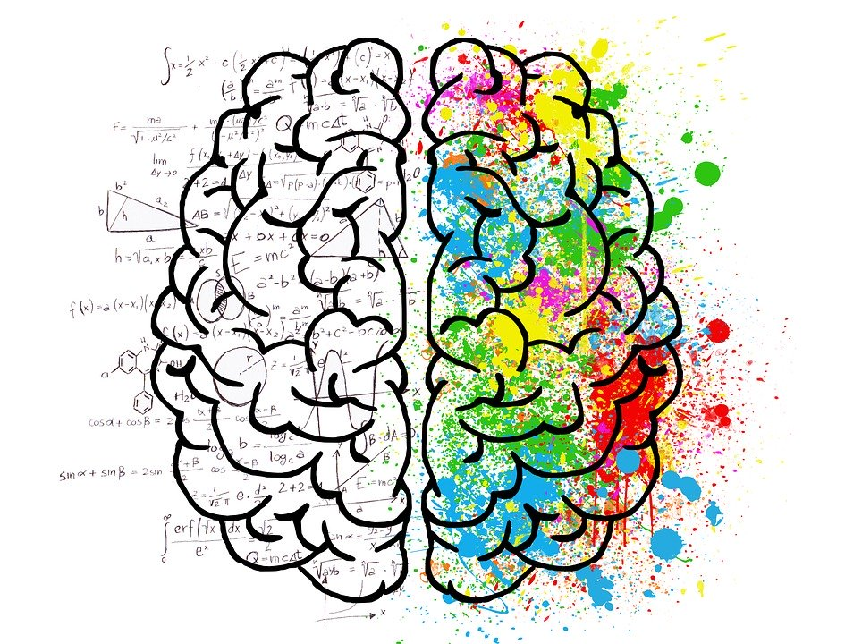
לסיכום: מבנה האישיות הוא הגורם לבחירת ענף ספורט מסוים. העיסוק הספורטיבי לא משנה את האישיות אבל כן משפיע על רכיבי האישיות שכבר קיימים. לכן חשוב שילדים יתנסו בכל מיני ענפי ספורט עד שיחליטו מה מתאים להם לאישיות. זה לא כישלון לעבור מחוג לחוג , ההיפך כך הילד לומד להכיר את עצמו ולחקור את עצמו ☺
בהצלחה!!!

Slide 25
המשך שאלות חזרה
מהי מטרת מבחני האישיות?
מהם הממצאים במחקר על אימון טקוונדו?
בהצלחה ☺

Slide 26
נוהל שימוש ביצירות מוגנות בזכויות יוצרים ואיתור בעלי זכויות
השימוש ביצירות במהלך שידור זה נעשה לפי סעיף 27א לחוק זכות יוצרים, תשס"ח-2007. אם הינך בעל הזכויות באחת היצירות, באפשרותך לבקש מאיתנו לחדול מהשימוש ביצירה, זאת באמצעות פנייה לדוא"ל rights@education.gov.il

